Slide 1
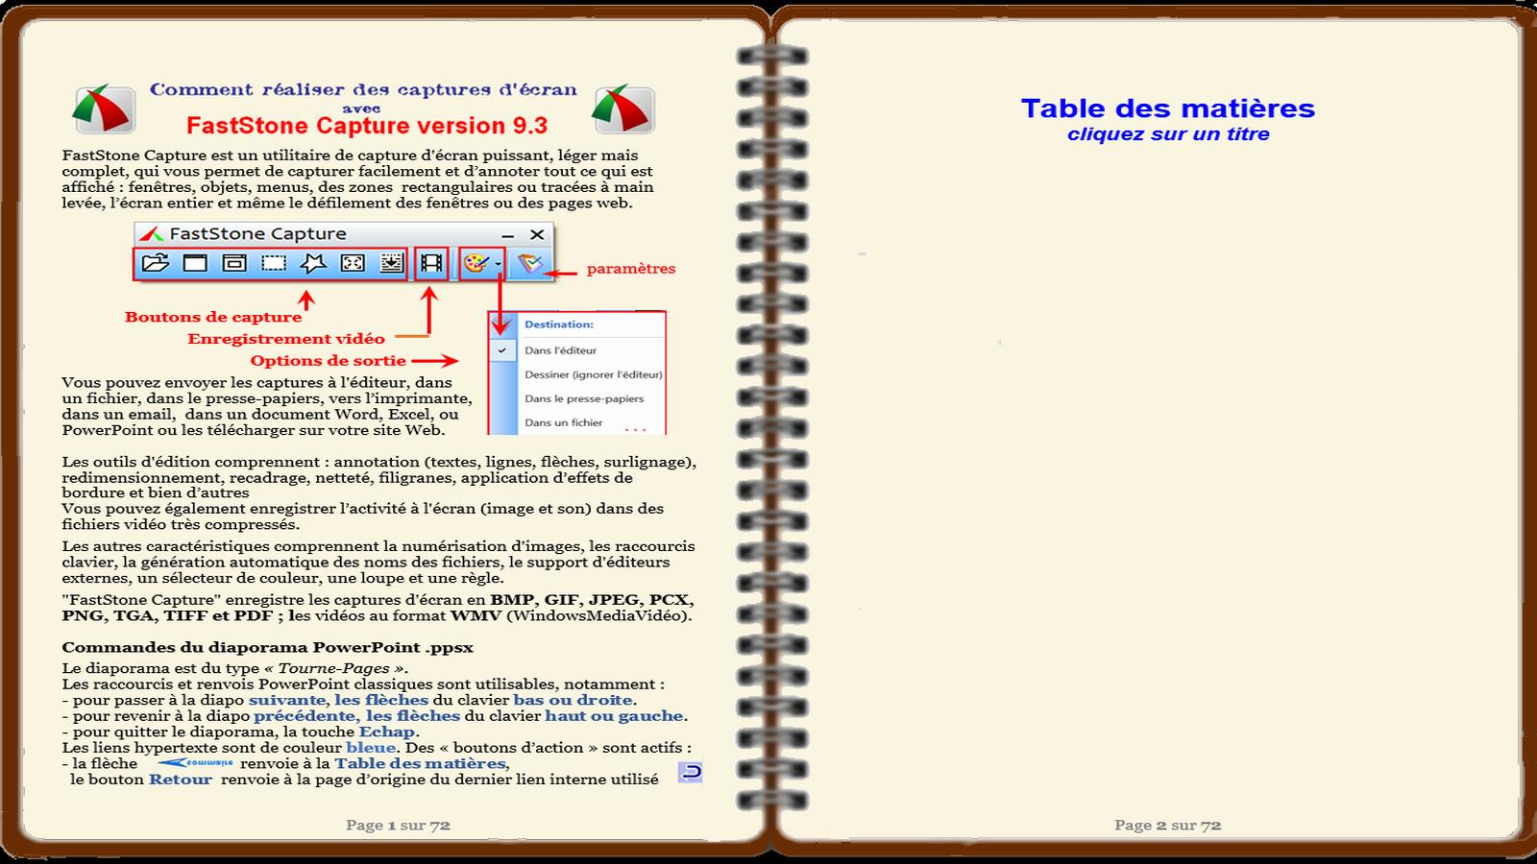
www.colok-traductions.com
1-Installation 9
2-Menu d'accès rapide 9
3-Paramètres par défaut 10
4-Étapes nécessaires pour chaque capture 20
5-Options de sortie 21
6-Capture de la Fenêtre Active 28
7-Capture d’une Fenêtre ou d’un objet 29
8-Capture d’une zone rectangulaire 31
9-Capture à main levée 33
10-Capture de tout l’écran 35
11-Capture d’une fenêtre avec défilement 36
12-Capture d’une zone spécifique 38
13-Enregistrement Vidéo de l’écran 40
14-Lancer FS Capture au démarrage de Windows 43
15-Le Panneau de capture 44
16-Editeur d’image et Outil de dessin 46
17-Raccourcis, touches d’accès rapide 62
18-Capturer une image d’un diaporama en cours 63
19-Convertir des images en fichier PDF 64
20-Acquérir des images à partir du scanner 65
21-La Loupe 68
22-Le Sélecteur de couleur 69
23-La Règle 70

Slide 2
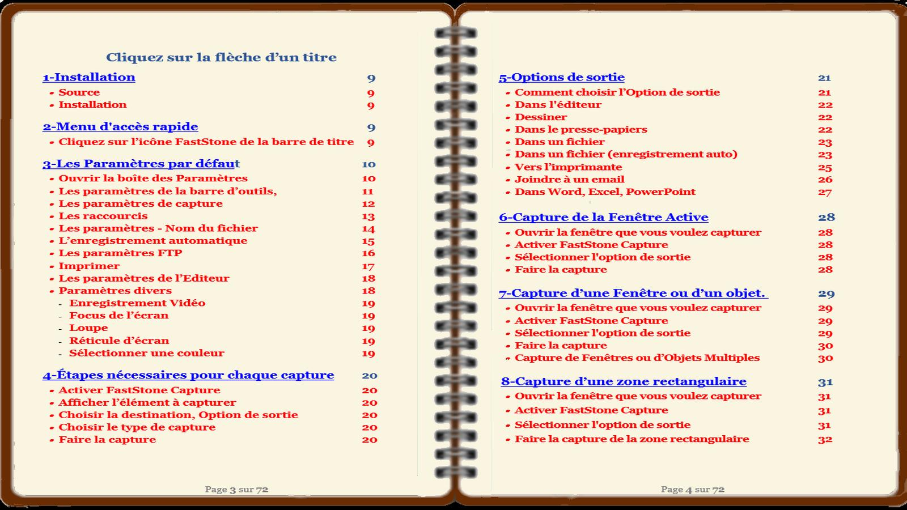


Slide 3
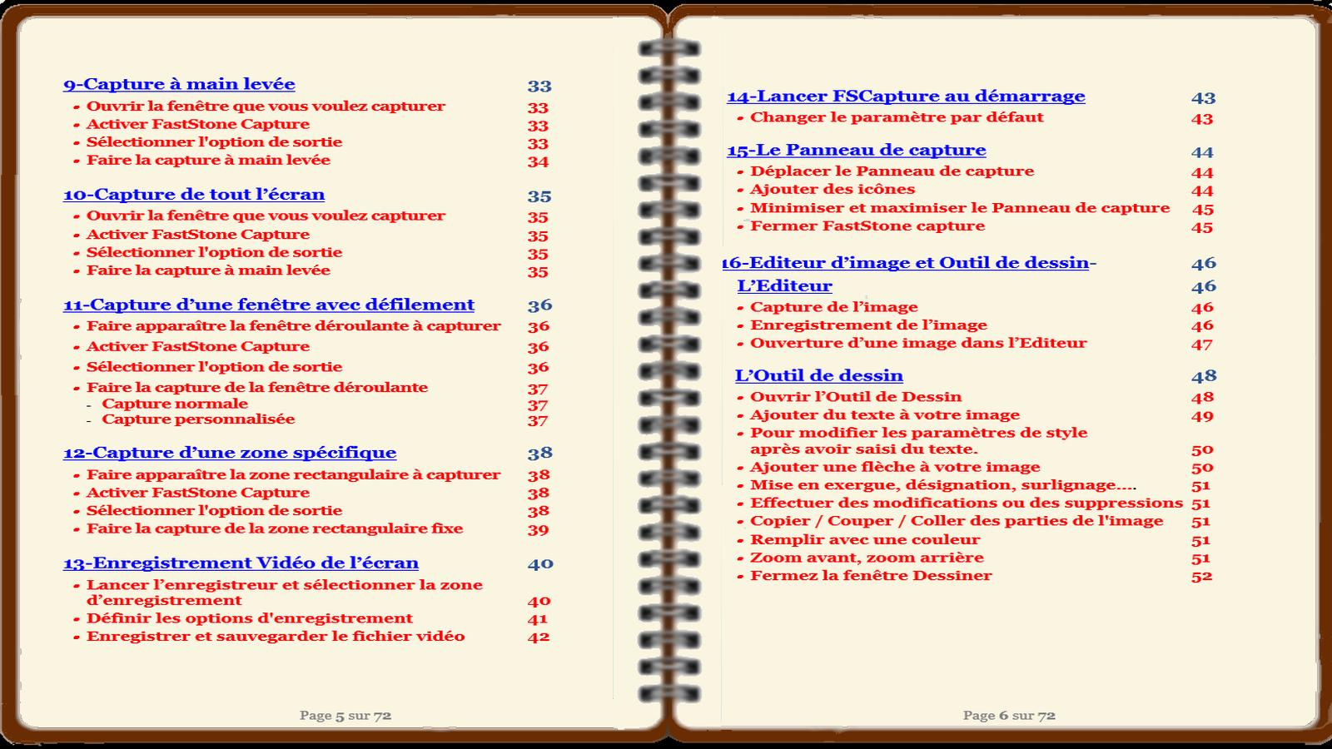

Slide 4
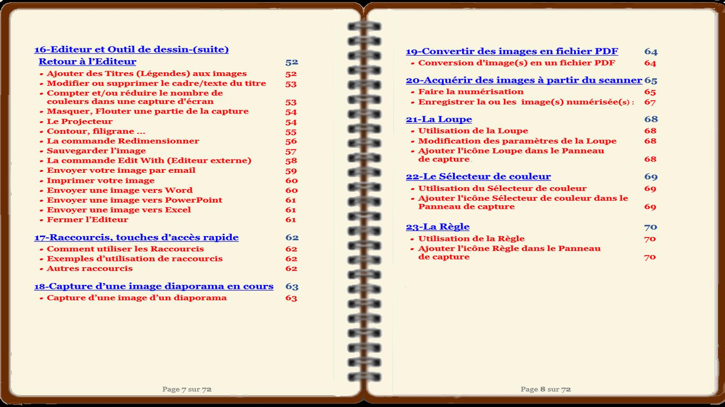

Slide 5
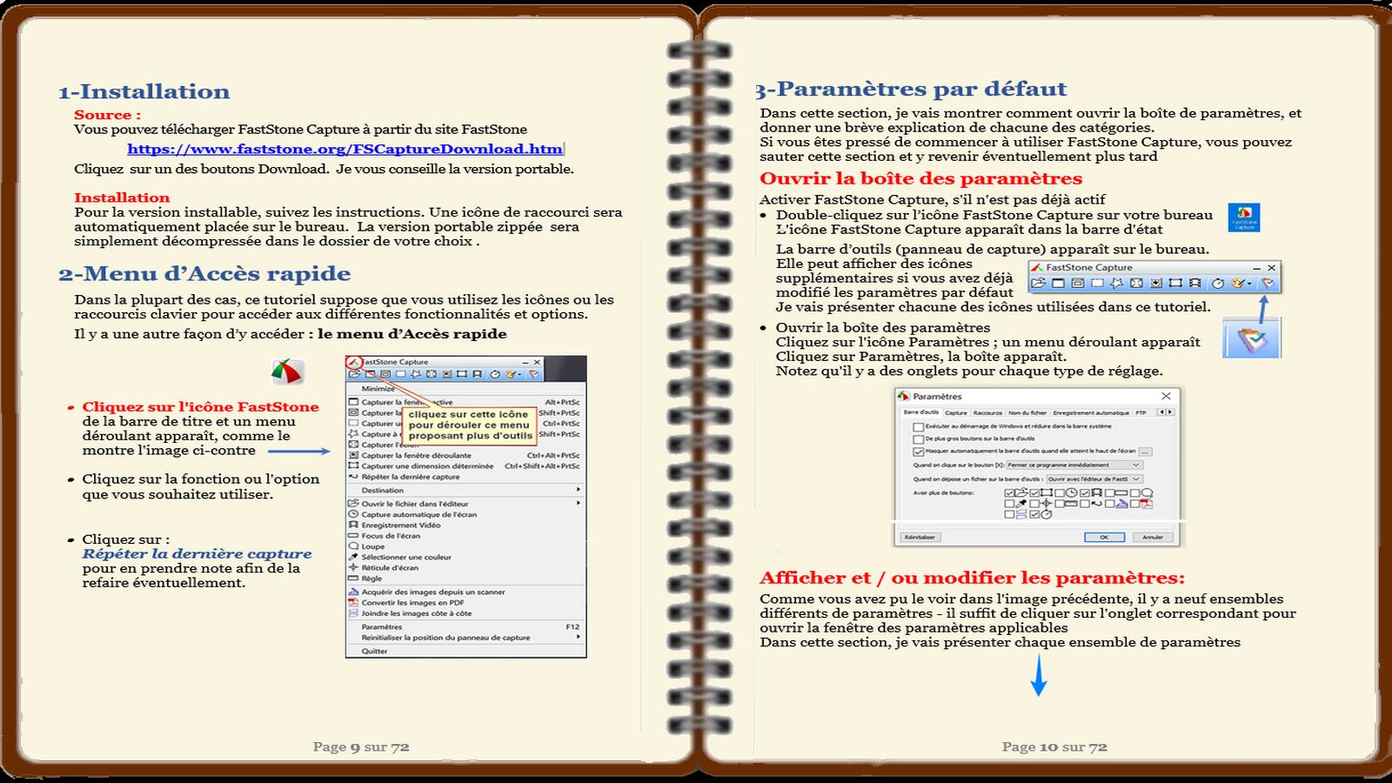

Slide 6
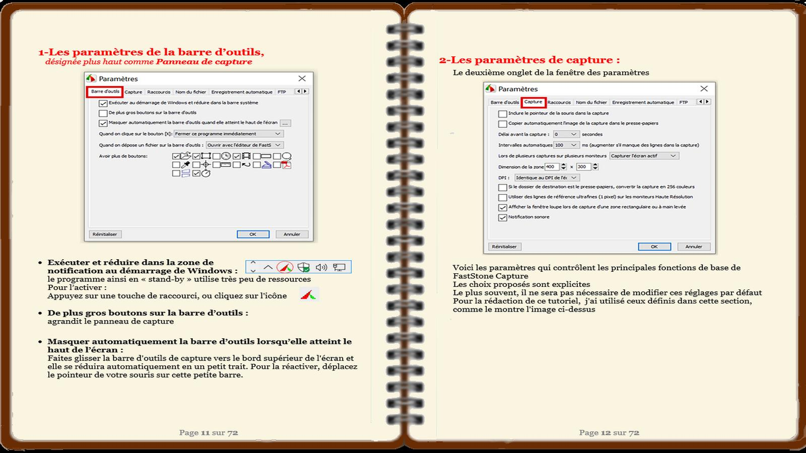

Slide 7
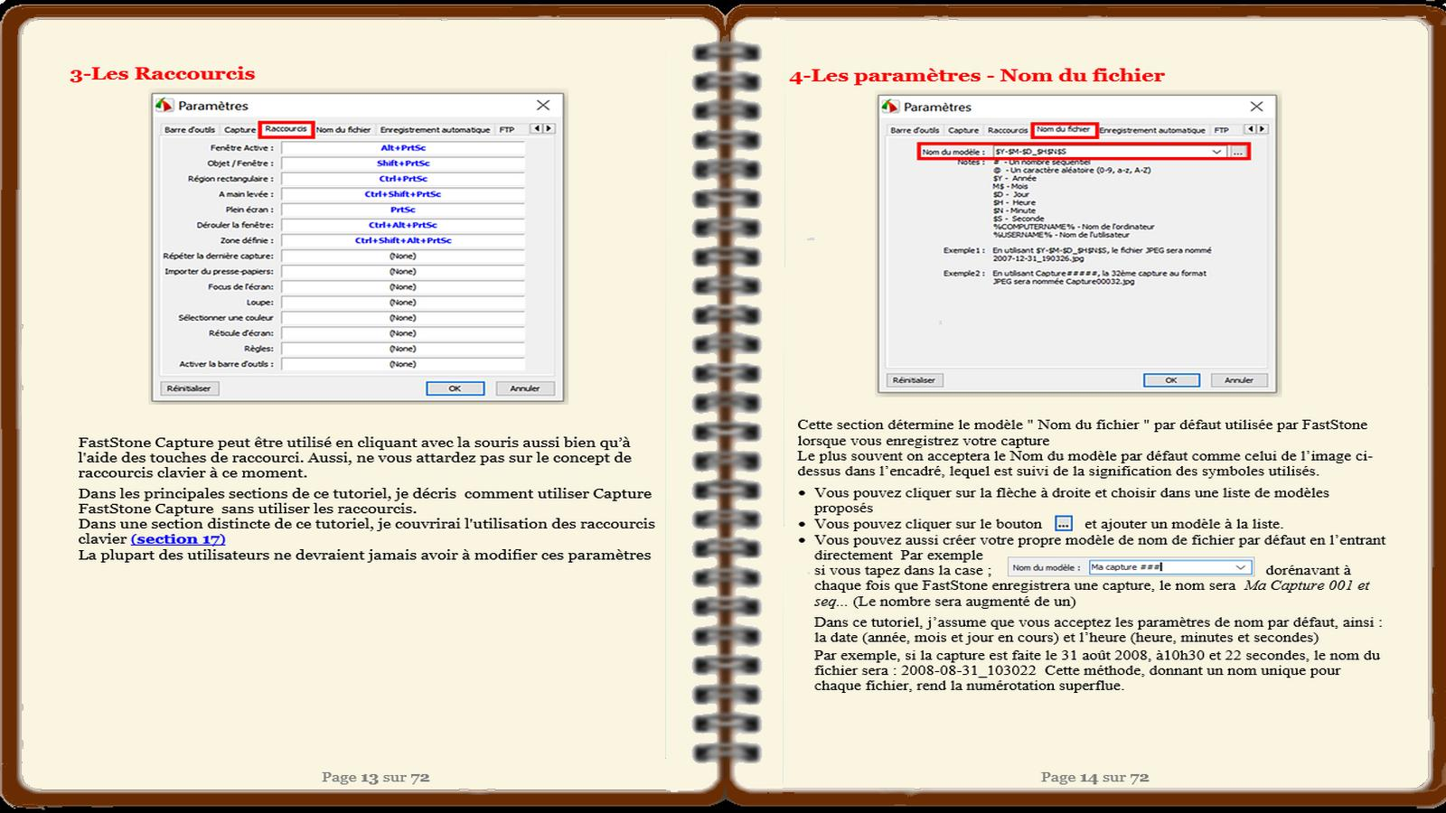

Slide 8
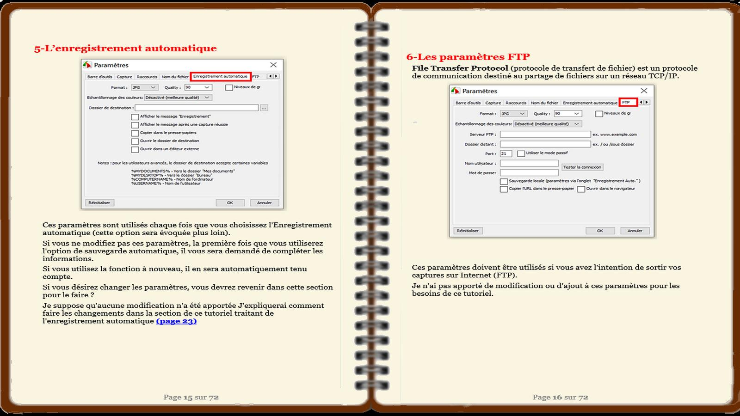

Slide 9
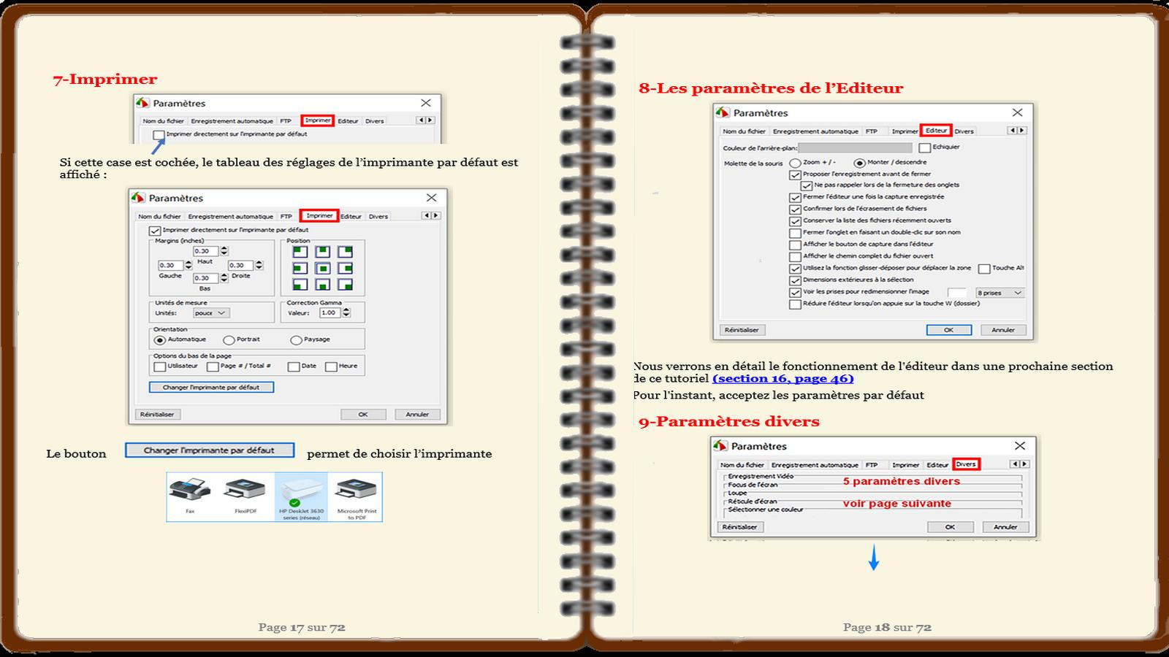

Slide 10
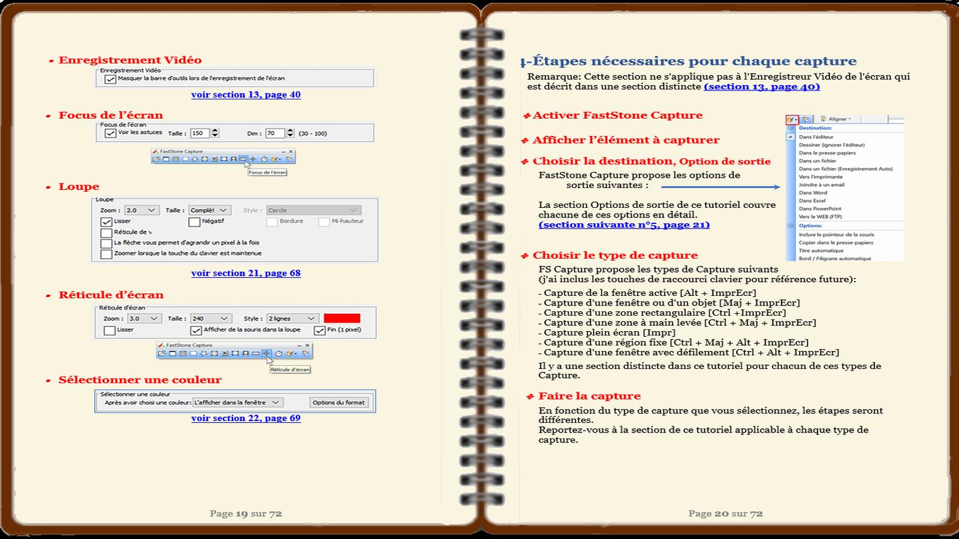

Slide 11
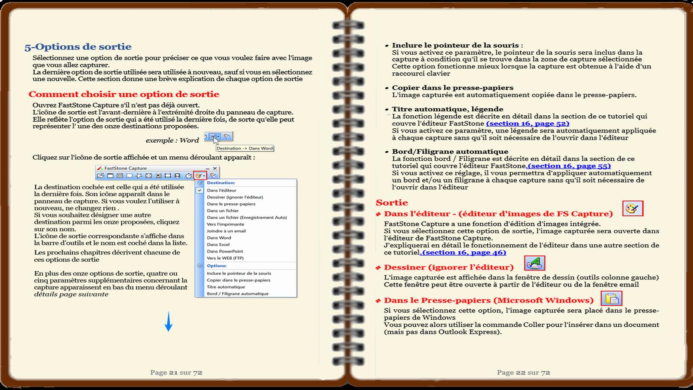

Slide 12
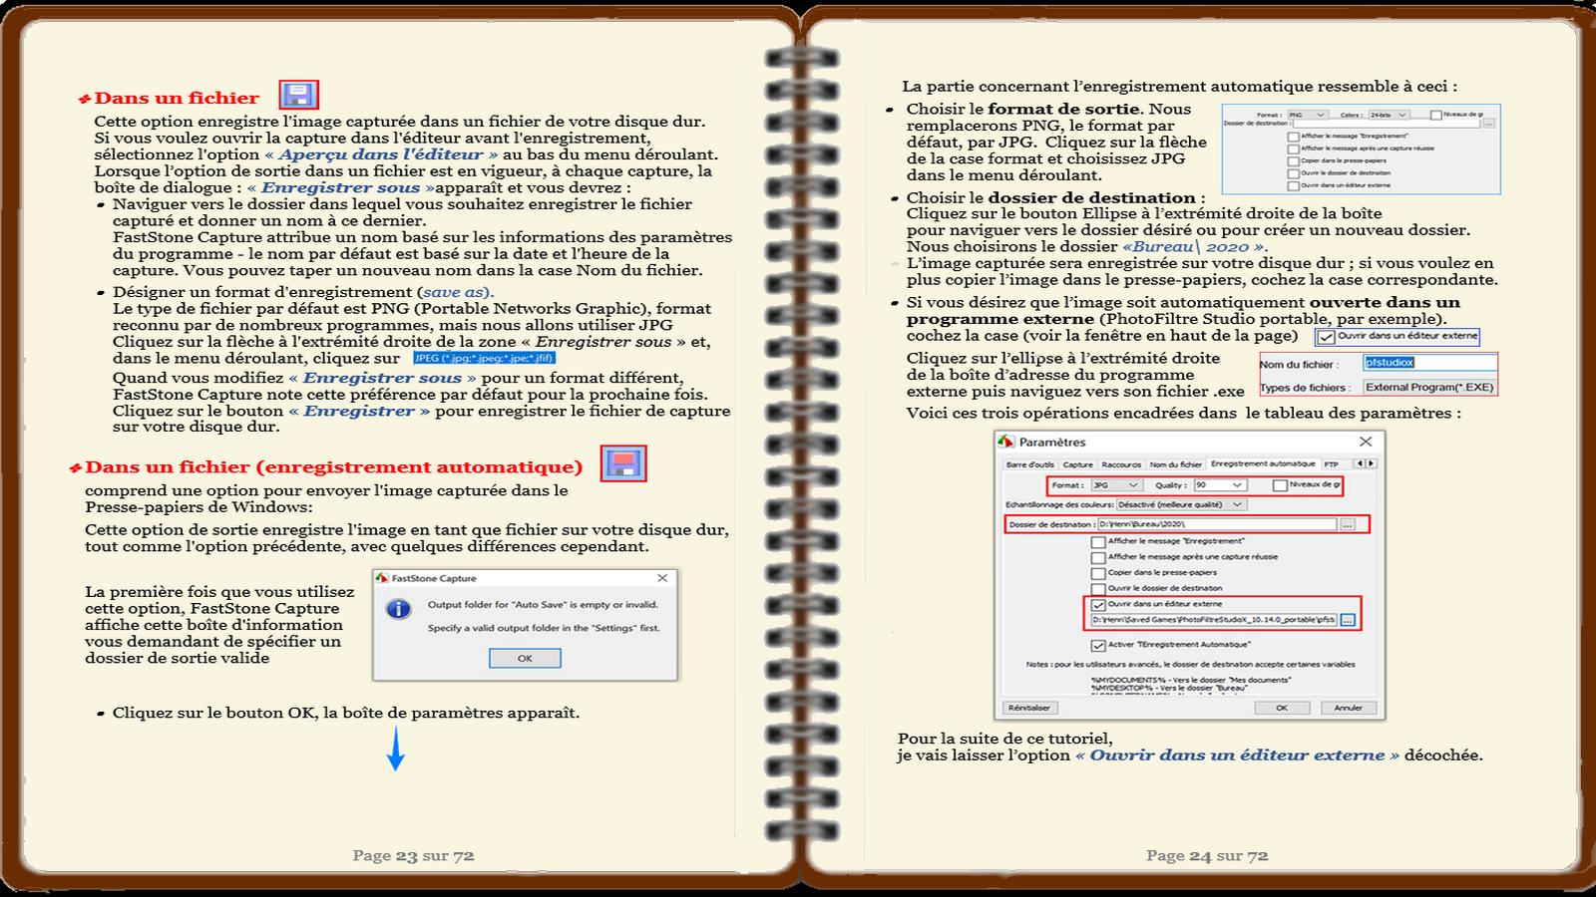

Slide 13
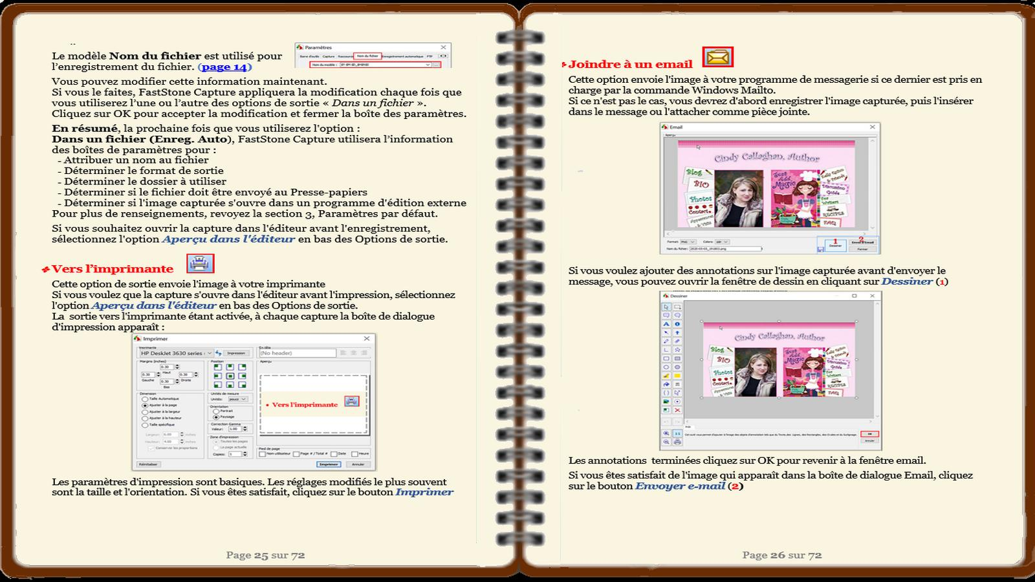

Slide 14
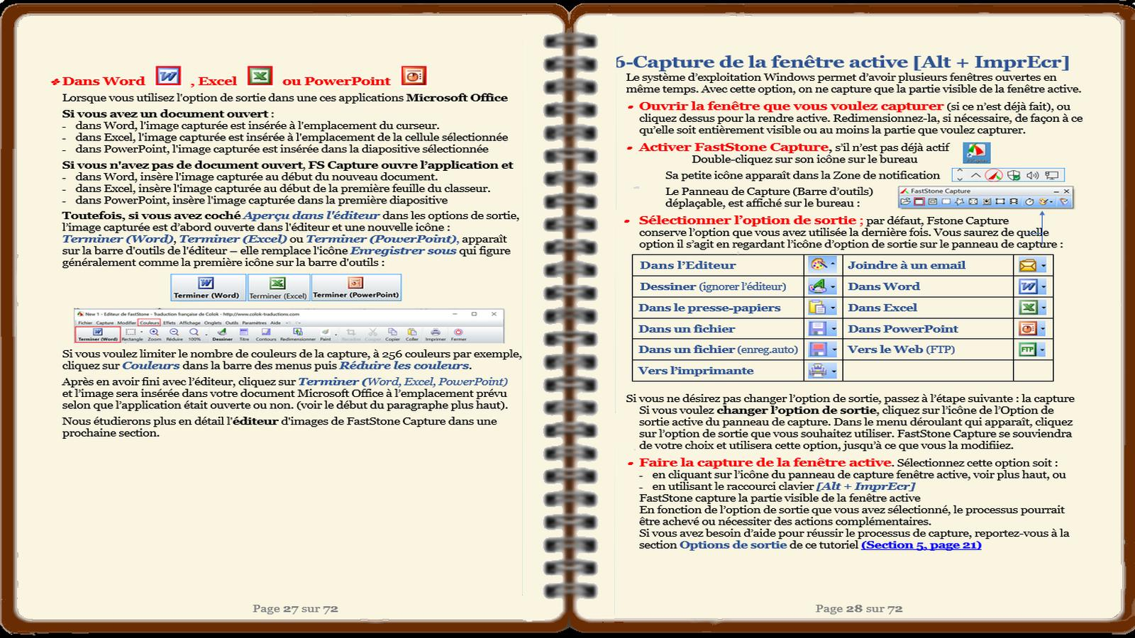

Slide 15
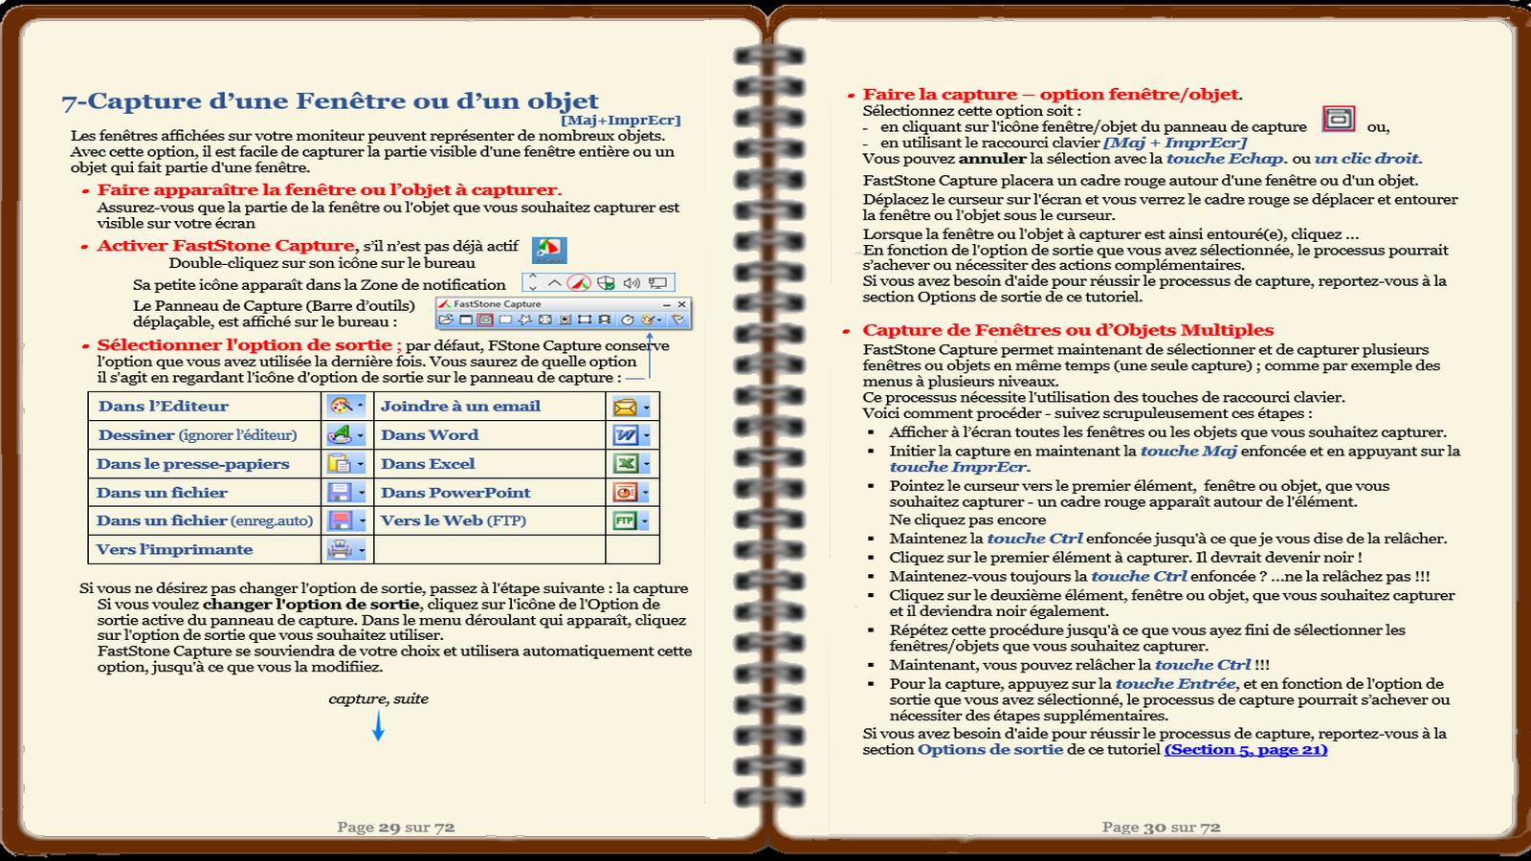

Slide 16
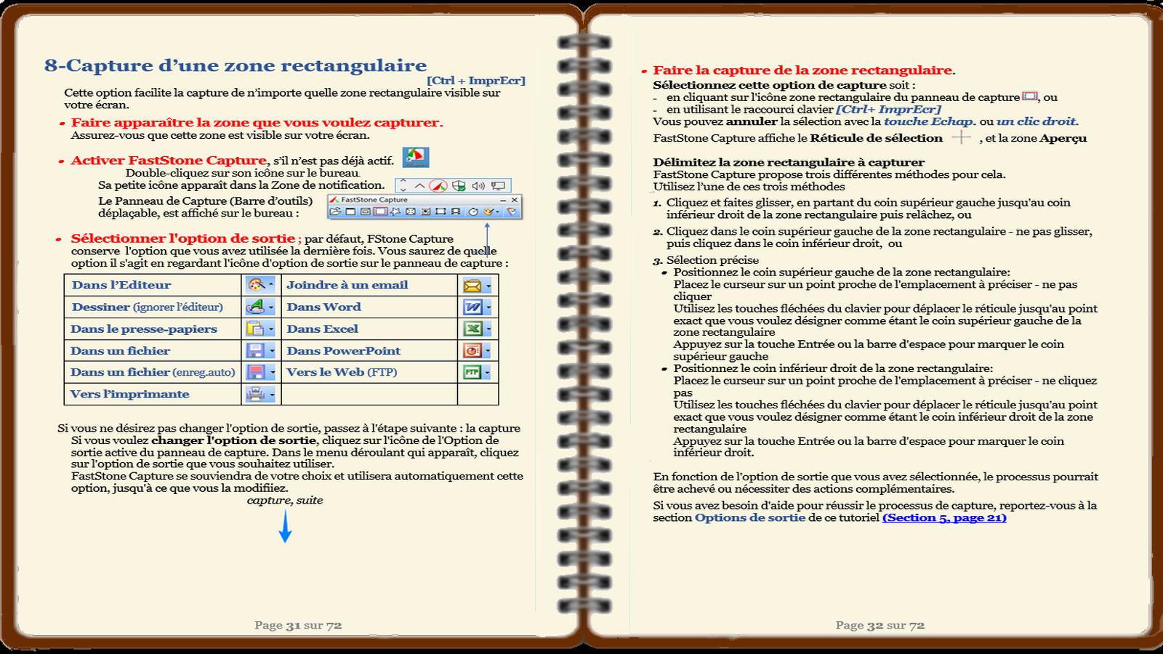

Slide 17
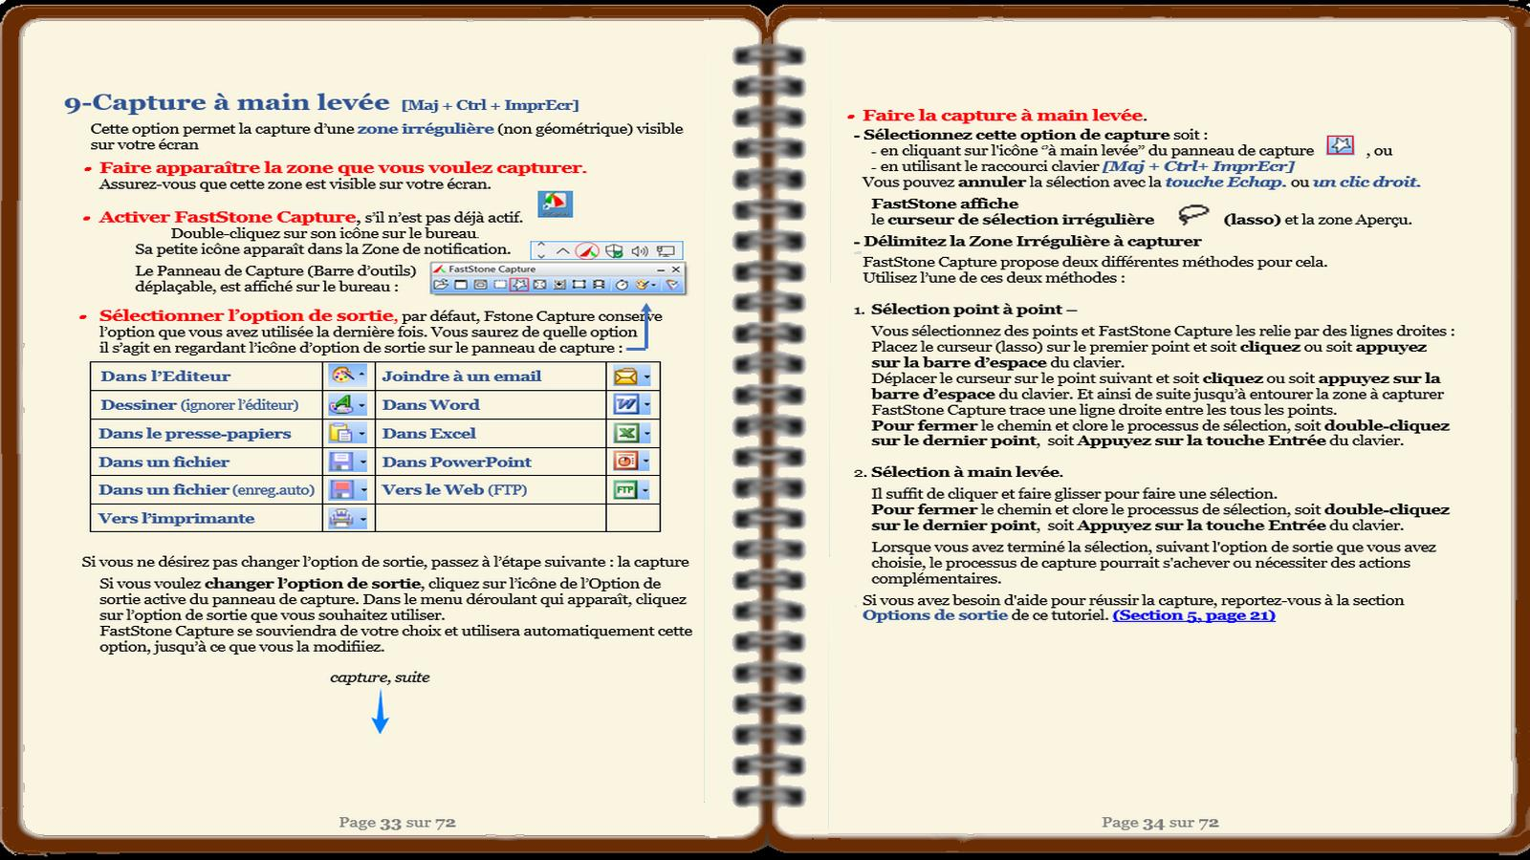

Slide 18
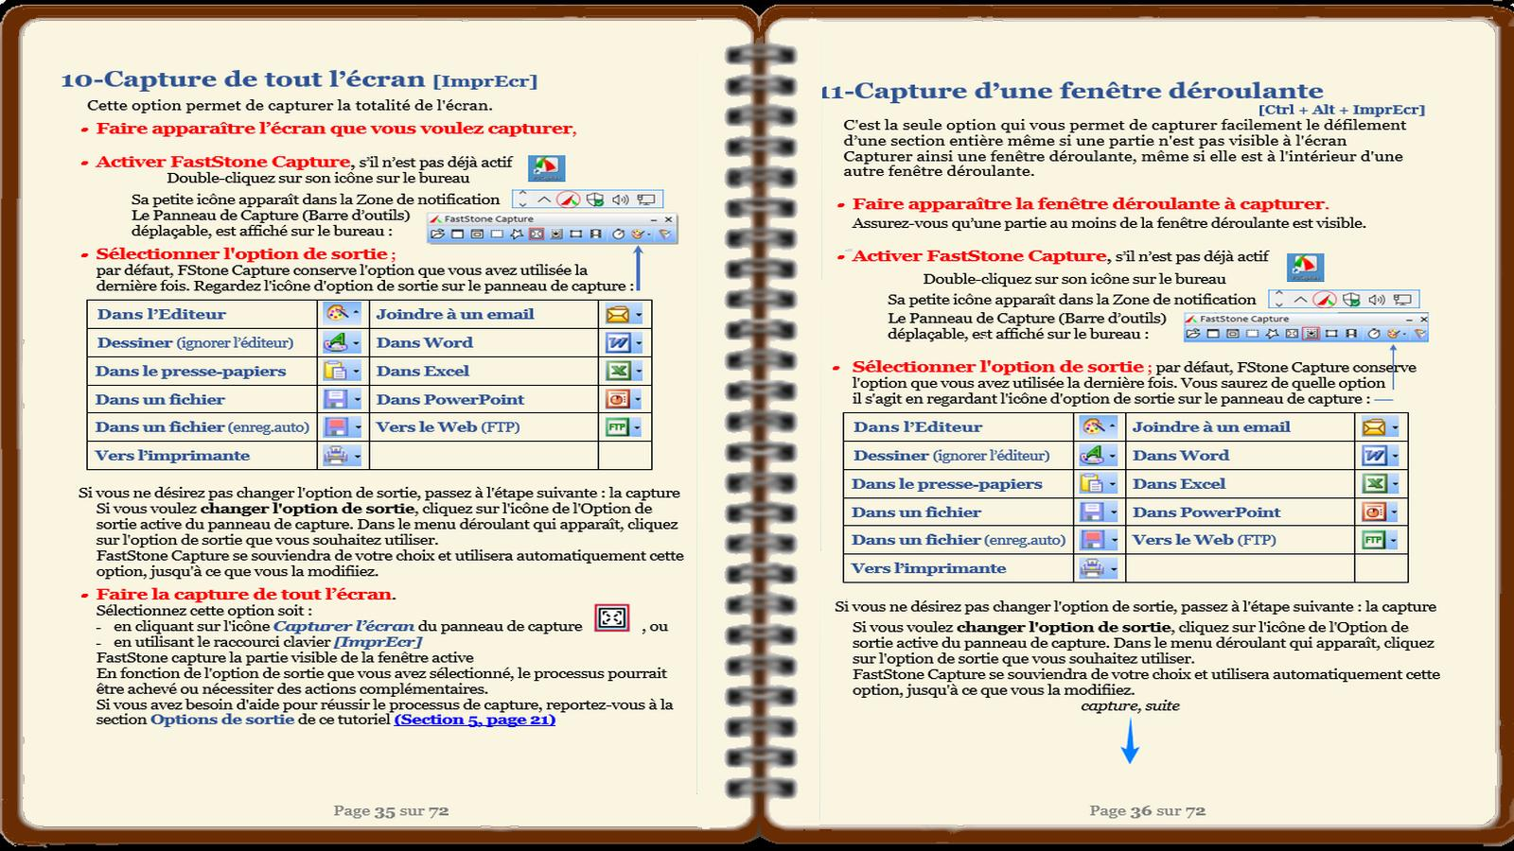

Slide 19
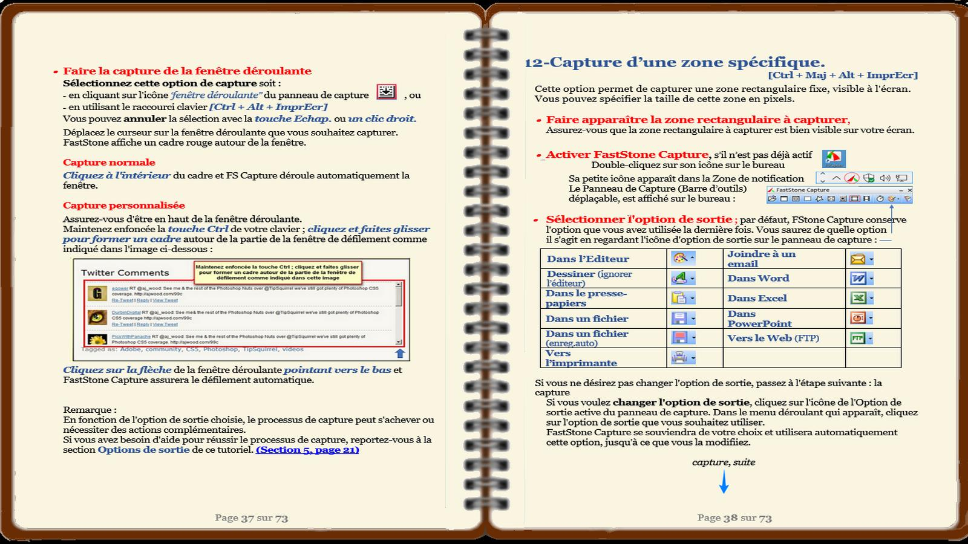

Slide 20
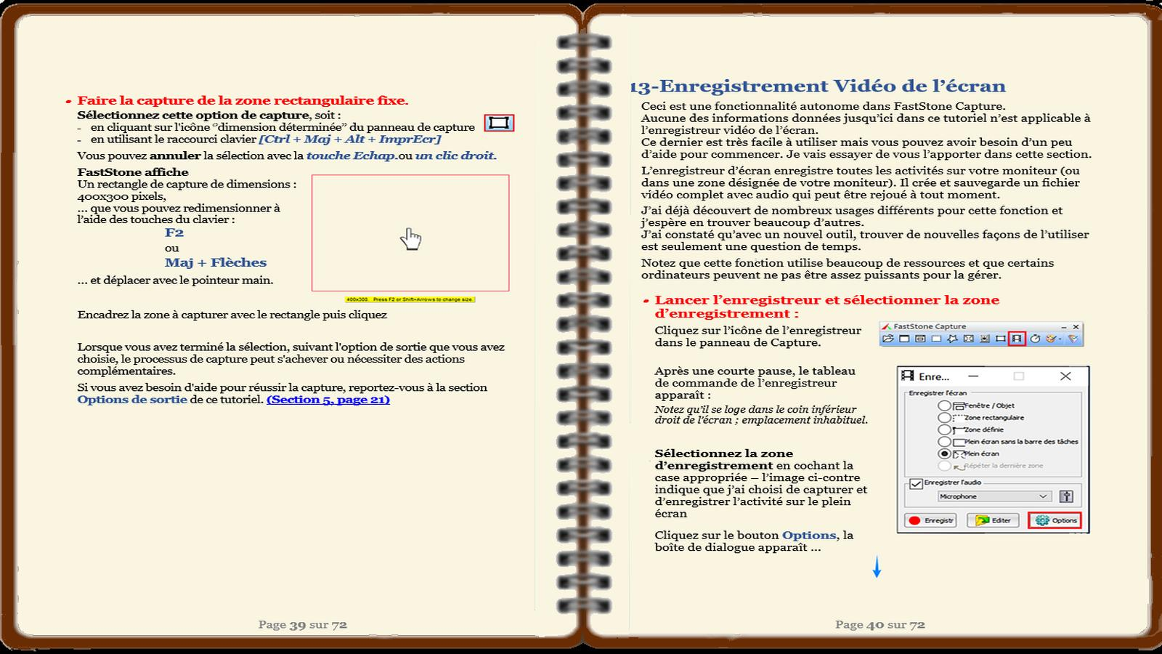

Slide 21
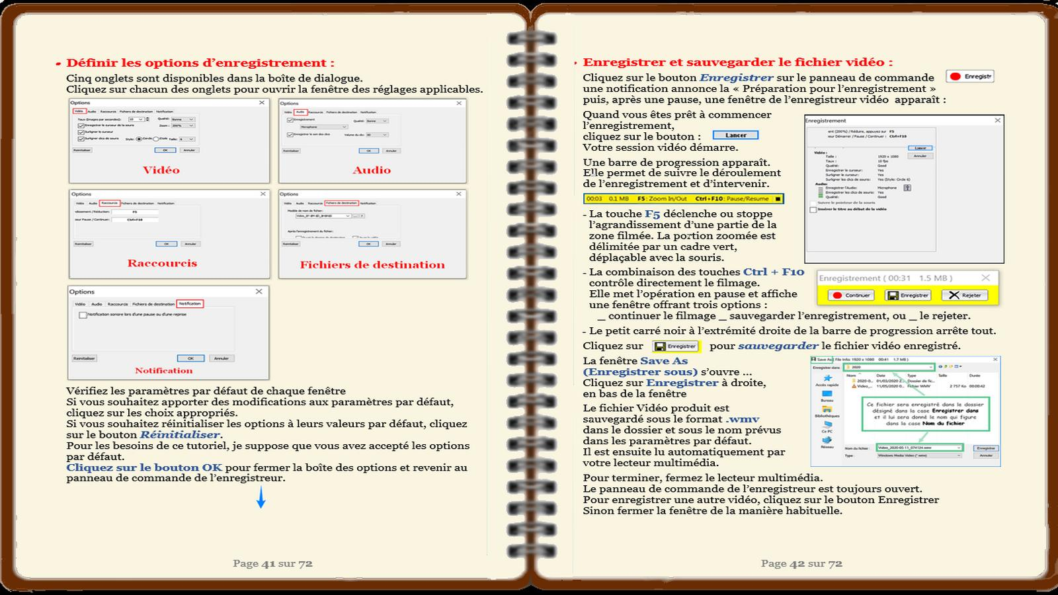

Slide 22
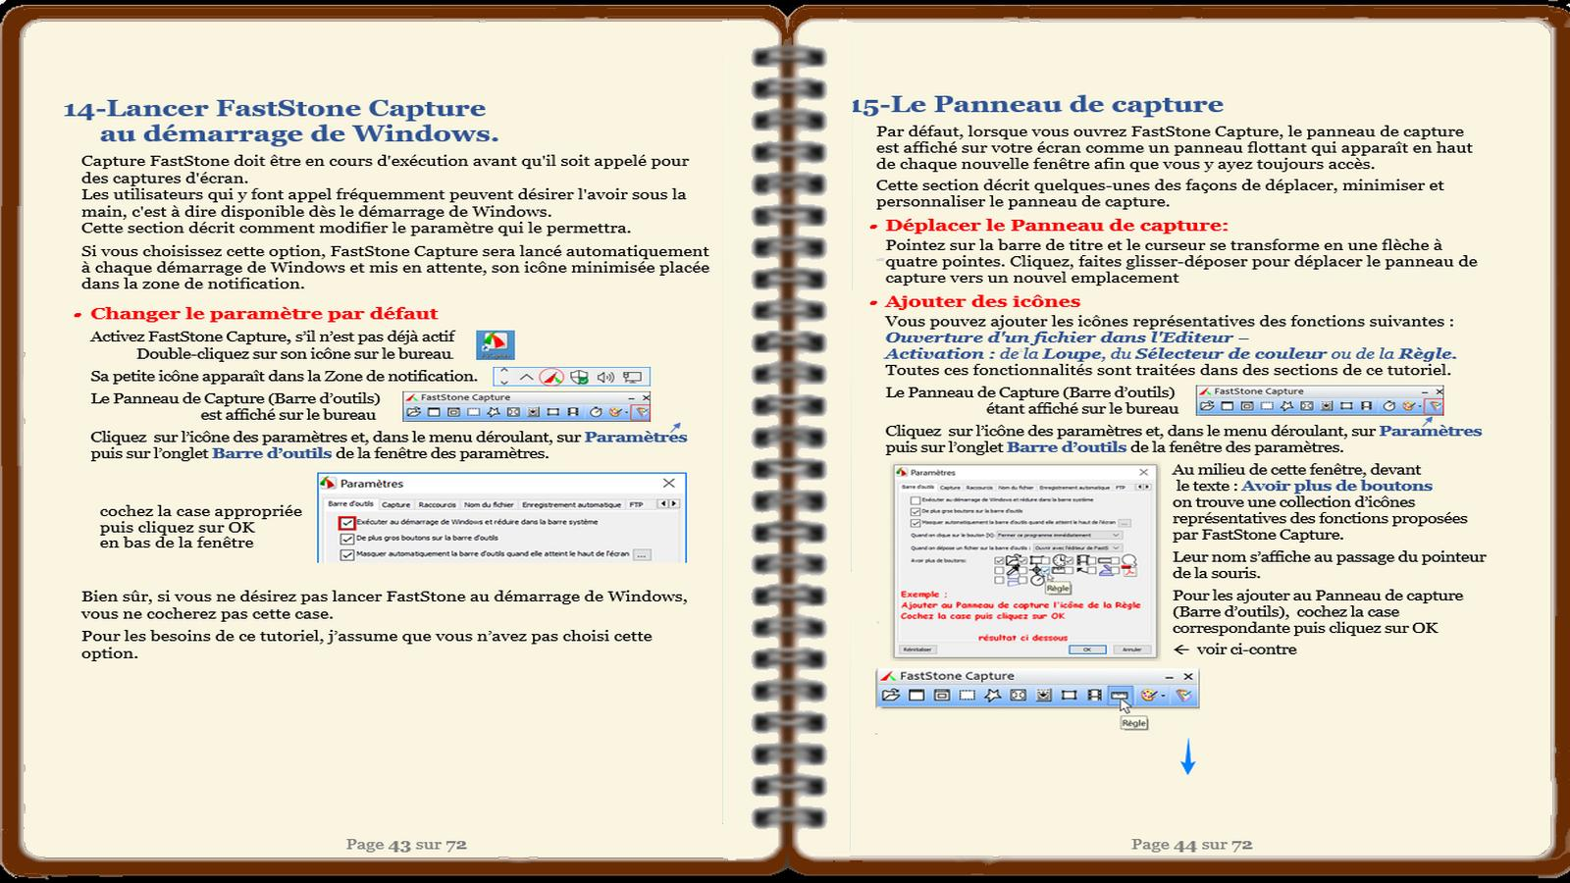

Slide 23
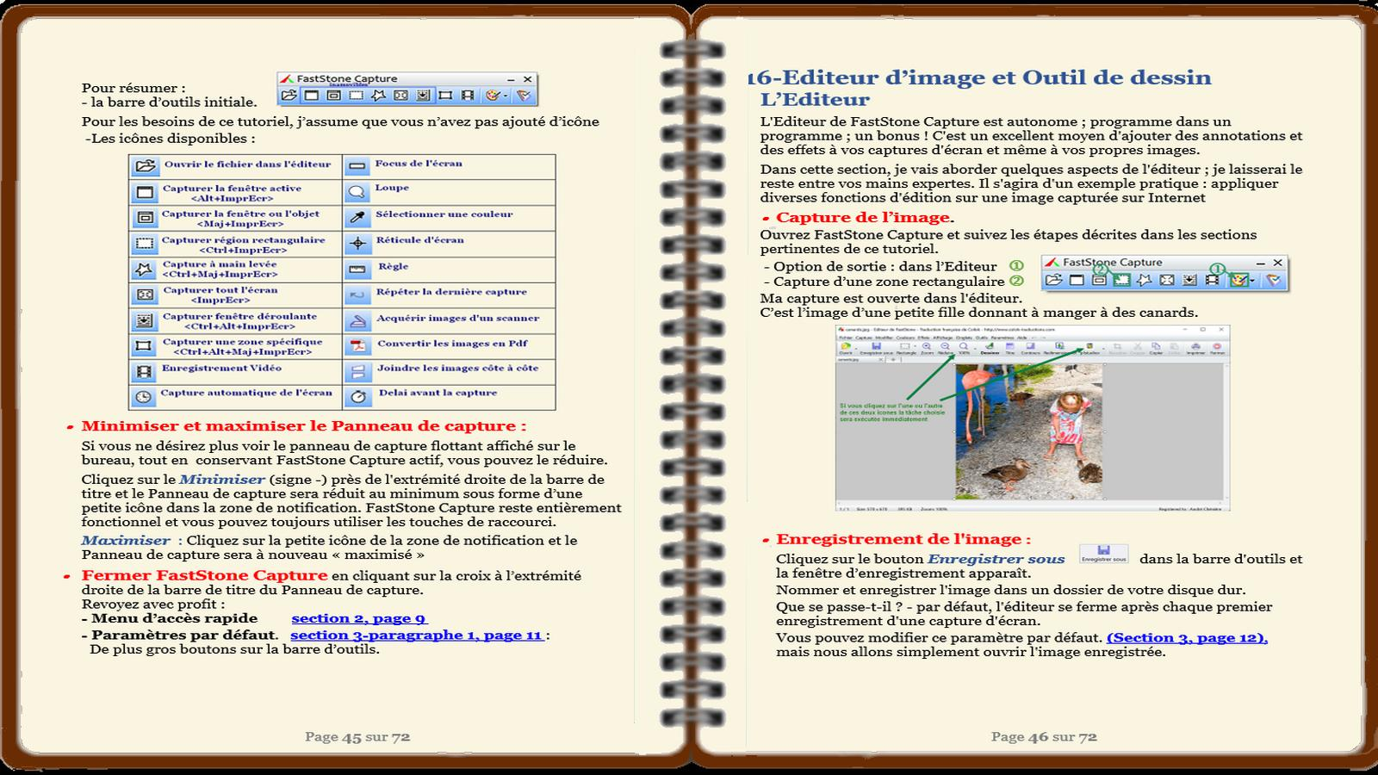

Slide 24
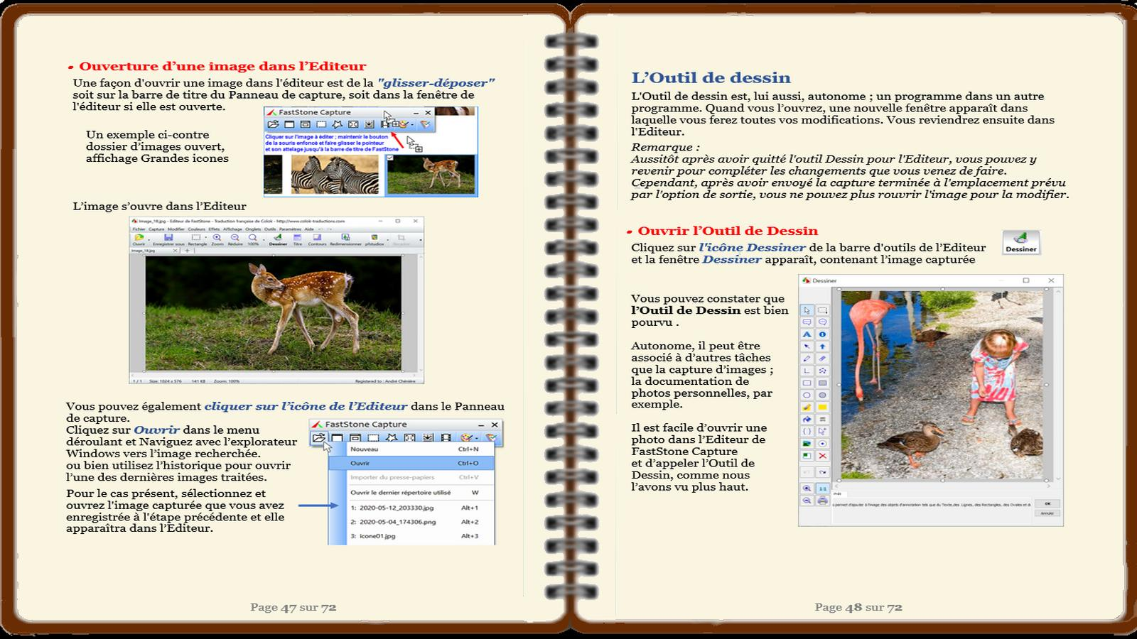

Slide 25
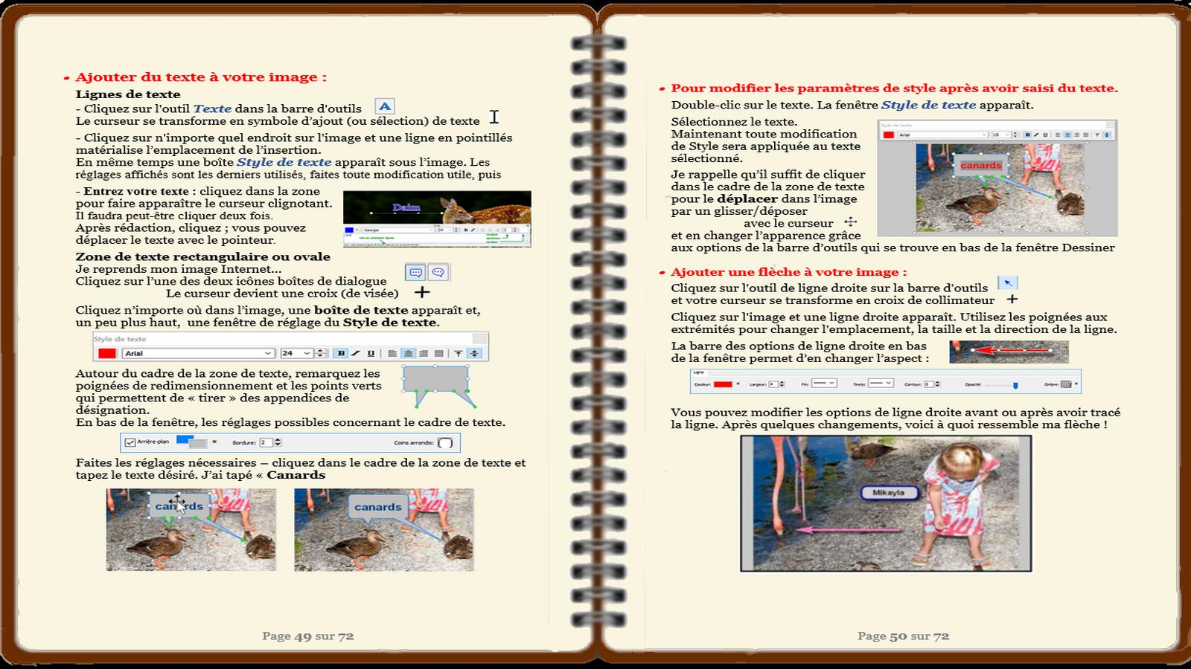

Slide 26
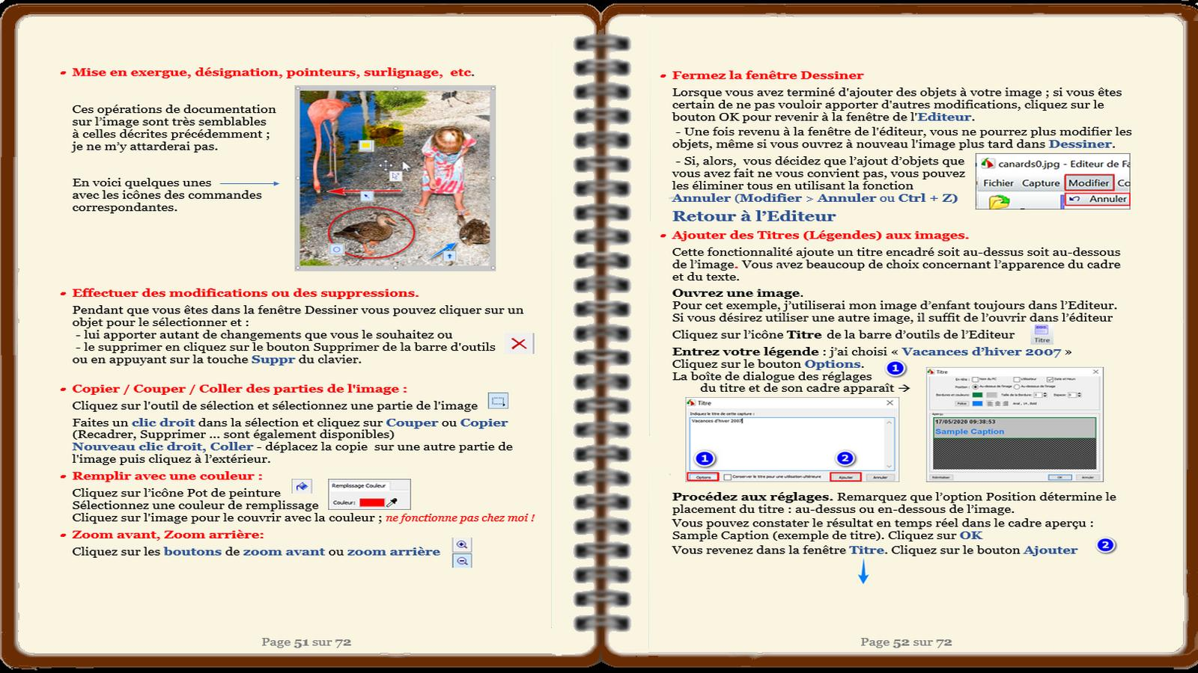

Slide 27
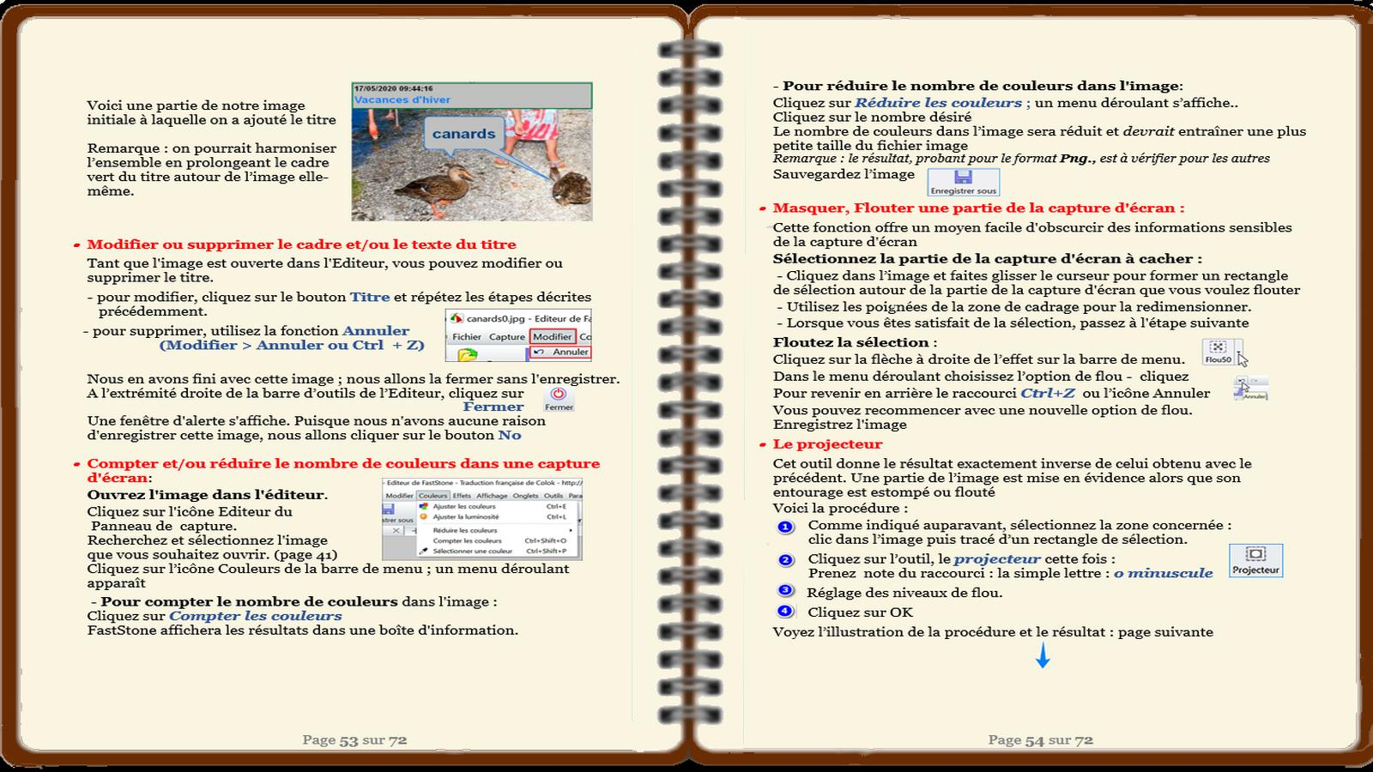

Slide 28
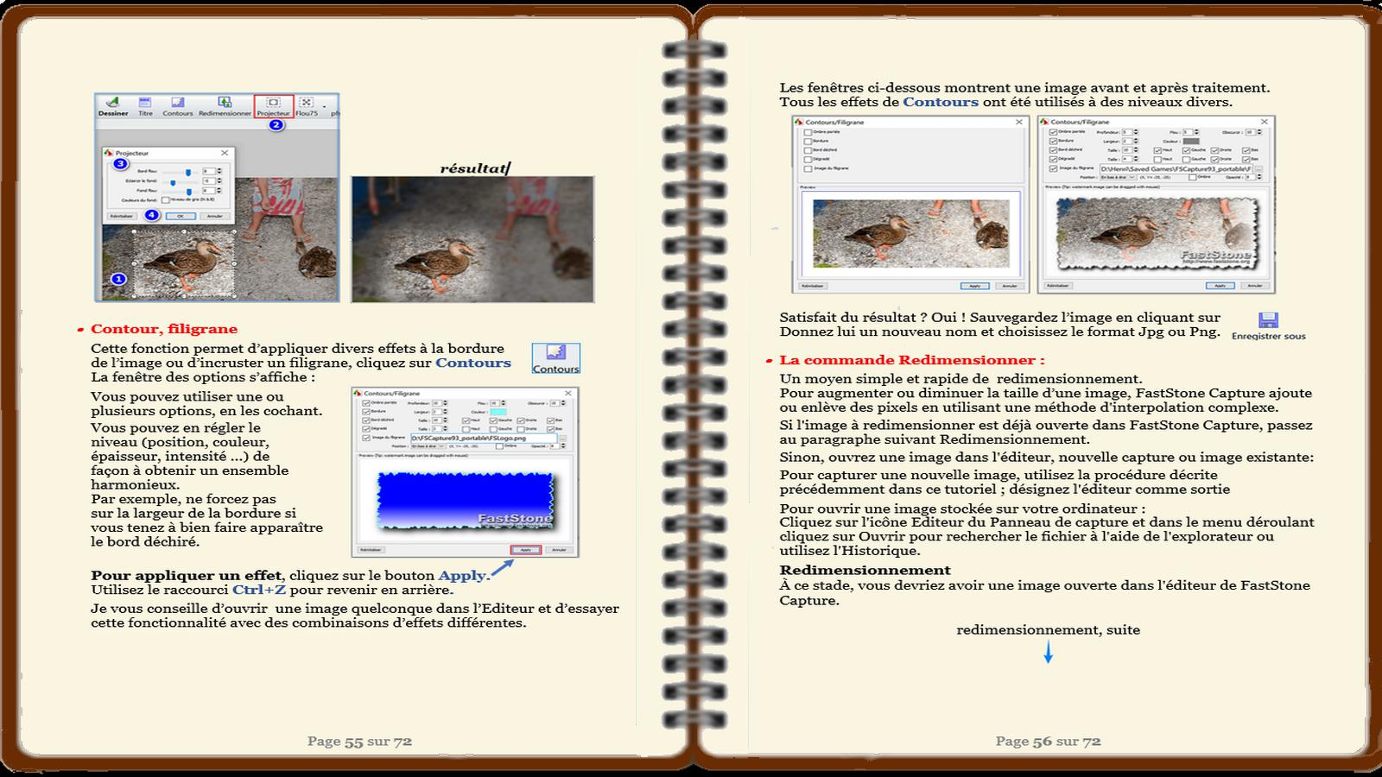

Slide 29
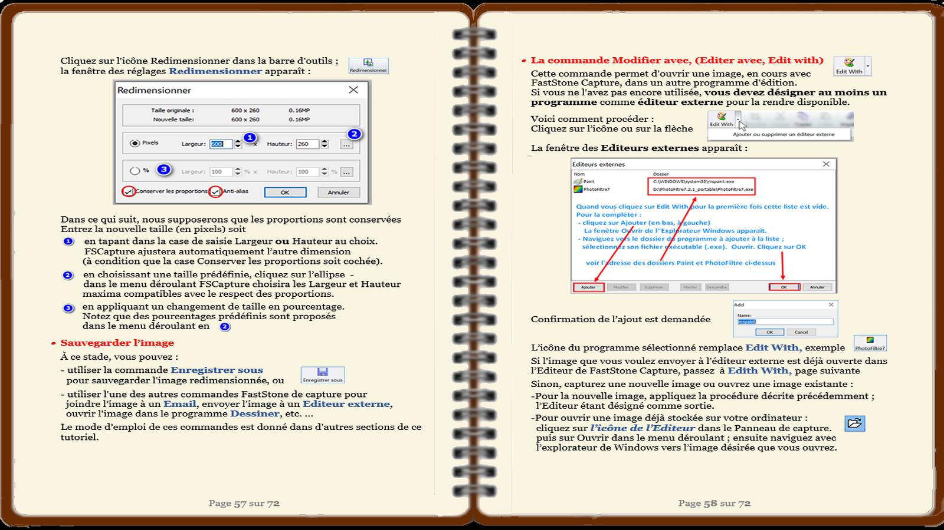

Slide 30
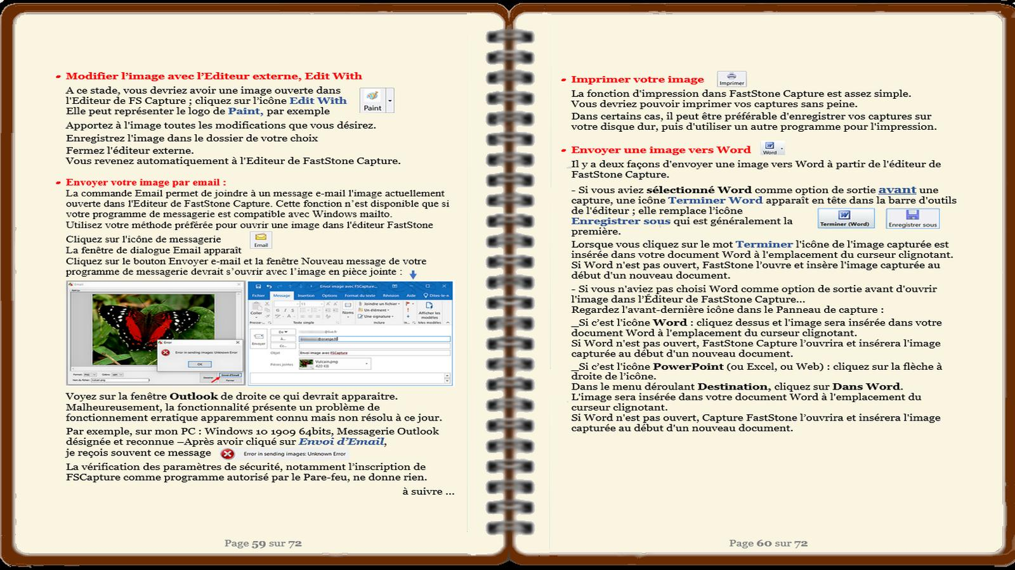

Slide 31
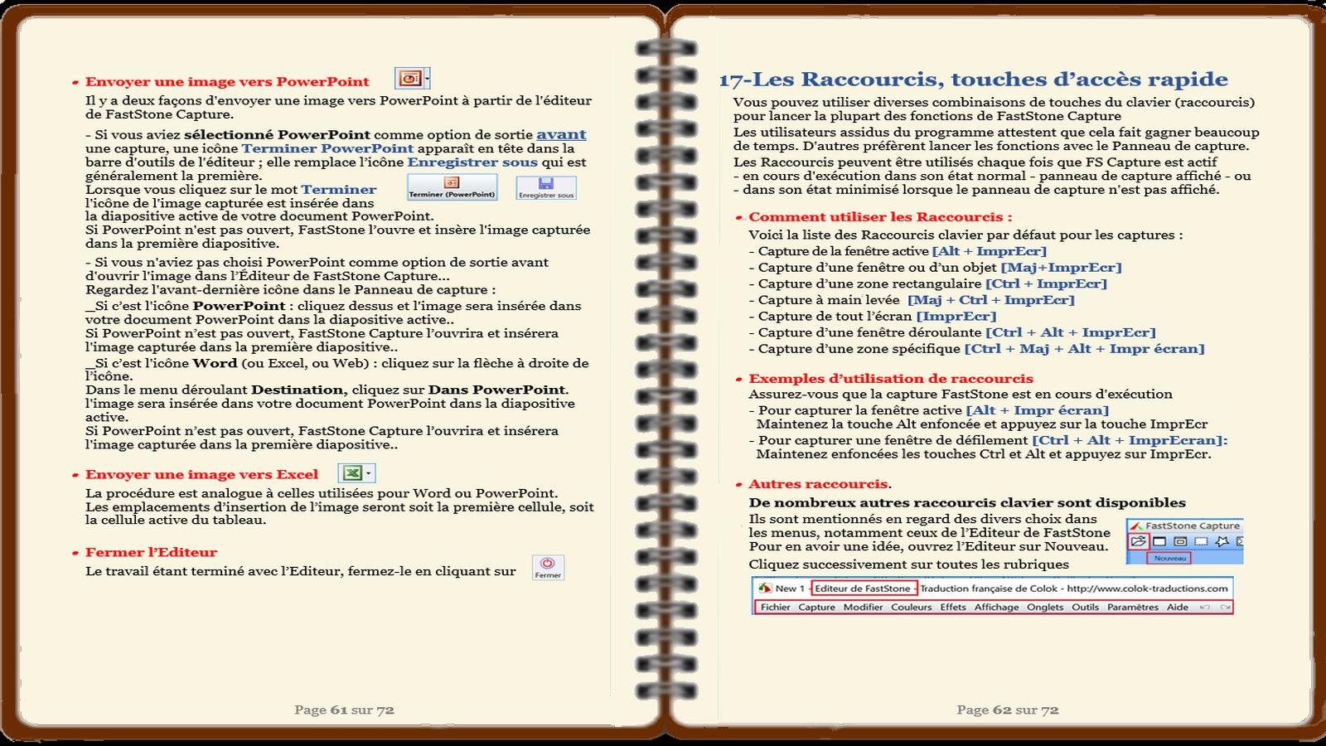

Slide 32
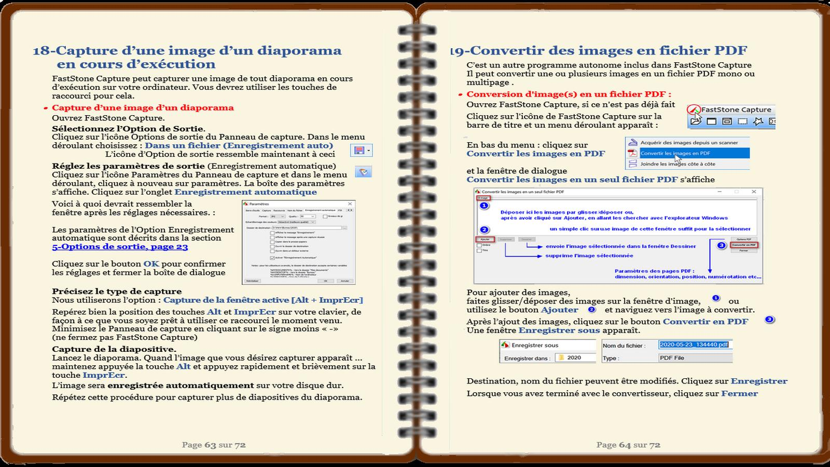

Slide 33
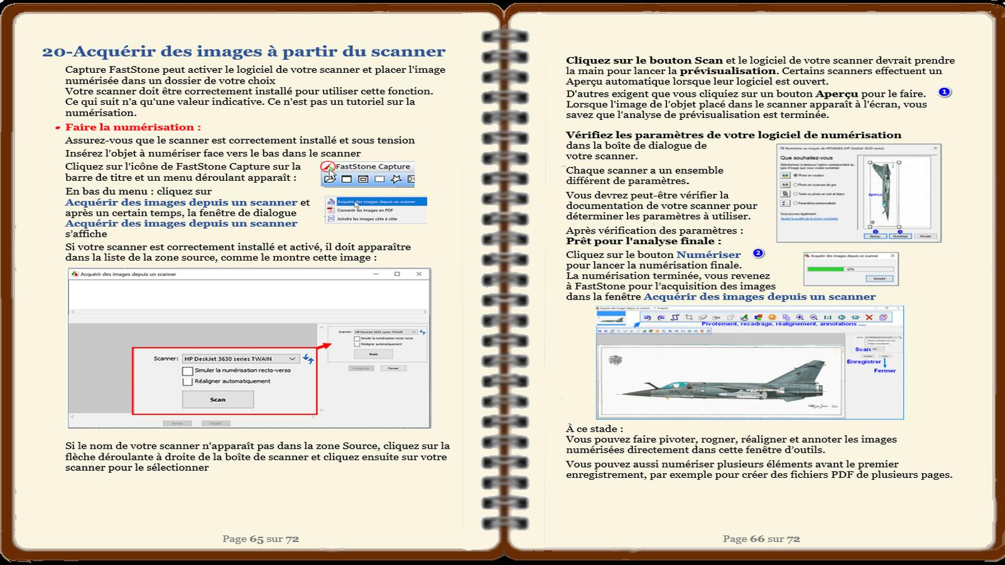

Slide 34
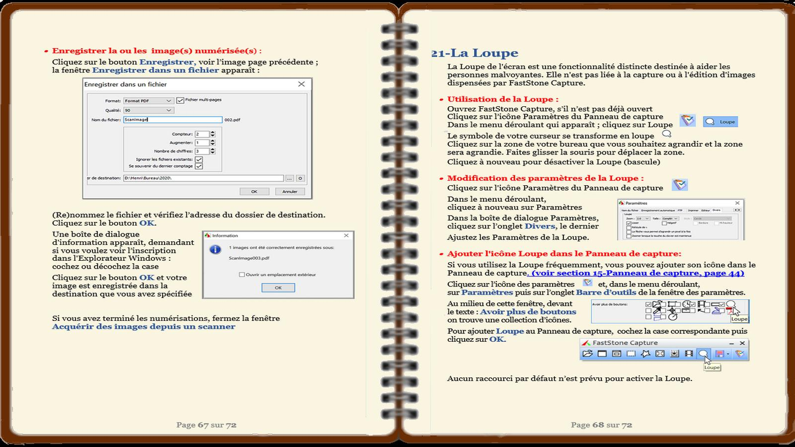

Slide 35
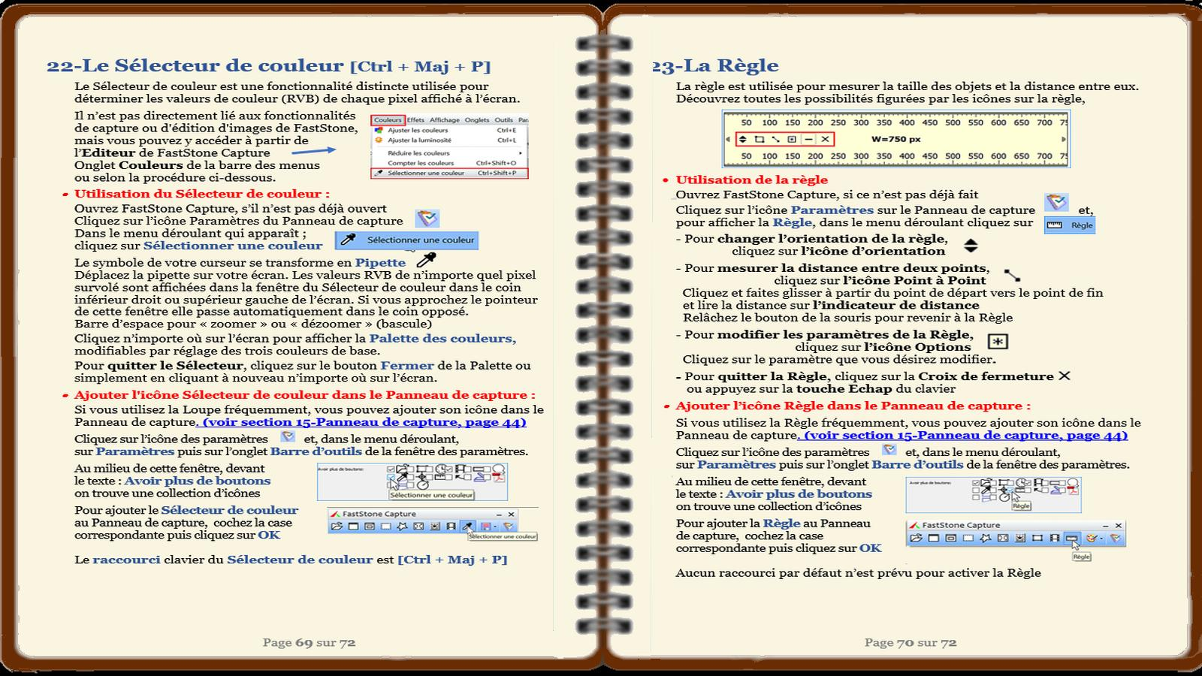

Slide 36


